Slide 1
第11章 索引
宋国杰
北京大学信息科学技术学院
gjsong@pku.edu.cn
北京大学信息科学技术学院
数据结构与算法

Slide 2

引言
“大数据”需存放在大型数据库中
既要高效检索，又要动态灵活
  有插入、更新和删除记录的能力
索引技术是支持高效数据组织和检索的有效手段
北京大学信息科学技术学院
数据结构与算法

Slide 3
内容
11.1 线性索引
11.2 静态索引
11.3 倒排索引
11.4 动态索引
11.5 红黑树
北京大学信息科学技术学院
数据结构与算法

Slide 4
输入顺序文件
输入顺序文件
  按照记录进入系统的顺序存储记录
  一般说来，输入顺序文件的结构相当于一个磁盘中未排序的线性表
  因此，不支持高效检索
北京大学信息科学技术学院
数据结构与算法

Slide 5
主码
主码( primary key )是数据库中的每条记录的唯一标识
  例如，身份证号码
  如果只有主码，不便于各种灵活检索
北京大学信息科学技术学院
数据结构与算法

Slide 6
辅码
辅码( secondary key )是数据库中可以出现重复值的码
  如姓名，性别等
辅码索引把一个辅码值与具有这个辅码值的多条记录的主码值关联起来
  大多数检索都是利用辅码索引来完成的
北京大学信息科学技术学院
数据结构与算法

Slide 7
索引
索引是把一个关键码与它对应的记录位置关联起来的过程
  (关键码，指针)对，即(key, pointer)
  指针指向主数据库文件（或“主文件”）中的完整记录
索引文件：用于记录这种联系的文件组织结构
索引技术是组织大型数据库的一项重要技术
  高效率的检索
  支持动态的数据插入、删除和更新
北京大学信息科学技术学院
数据结构与算法

Slide 8
索引文件
索引组成的数据结构称为索引文件！
一个主文件可能有多个相关索引文件
  每个索引文件往往支持一个关键码字段
  不需要重新排列重排主文件
通过该索引文件高效访问记录中的关键码值
北京大学信息科学技术学院
数据结构与算法

Slide 9
稠密索引 vs 稀疏索引
稠密索引：对每个记录建立一个索引项
  主文件不一定按照关键码的顺序排列
稀疏索引：对一组记录建立一个索引
  记录必须按照关键码的顺序存放
  可以把记录分成多个组（块）
    索引指针指向的这一组记录在磁盘中的起始位置
北京大学信息科学技术学院
数据结构与算法

Slide 10
稠密索引示例
关键码 指针
关键码 其它数据项
8
20
35
40
52
56
61
r₁
r₂
r₃
r₄
r₅
r₆
r₇
8 …
20 …
52 …
35 …
40 …
61 …
56 …
索引表
文件
有序
无序或有序

Slide 11





11.1 线性索引
按照索引码的顺序进行排序的文件
索引文件中的指针指向存储在磁盘上的文件记录起始位置或者主索引中主码的起始位置
线形索引文件
92
73
37
55
数据库记录
北京大学信息科学技术学院
数据结构与算法
Notes:
线性索引的索引文件
存储在内存中，把索引存储在内存中能大大地提高检索速度
存储在磁盘中
根据线性索引的文件大小和内存的空间限制

Slide 12
线性索引优缺点
可对变长的数据库记录访问
支持对数据的高效检索
  二分检索
线性索引太大，存储在磁盘中
  一次检索可能多次访问磁盘，影响检索的效率
  使用二级线性索引
北京大学信息科学技术学院
数据结构与算法

Slide 13
二级线性索引
设磁盘块大小是1024字节，每对(关键码, 指针)索引对需要8个字节
  1024 / 8 = 128
  每磁盘块可以存储128条索引对
假设数据文件包含10000条记录
  稠密一级线性索引中包含10000条记录
    10000/128 = 78.1
    那么一级线性索引占用79个磁盘块
  相应地，二级线性索引文件中有79项索引对
  这个二级线性索引文件可以在一个磁盘块
北京大学信息科学技术学院
数据结构与算法

Slide 14
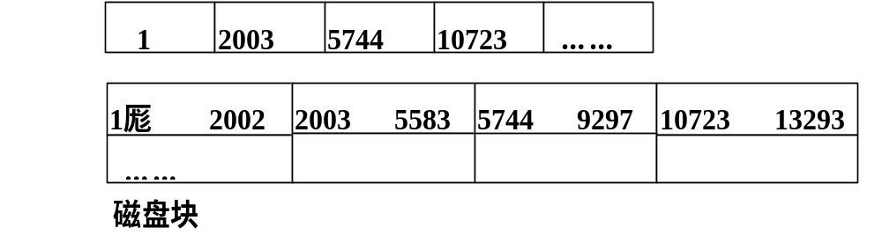
二级线性索引的例子
关键码与相应磁盘块中第一条记录的关键码值相同
指针指向相应磁盘块的起始位置
二级索引
一级索引
北京大学信息科学技术学院
数据结构与算法

Slide 15
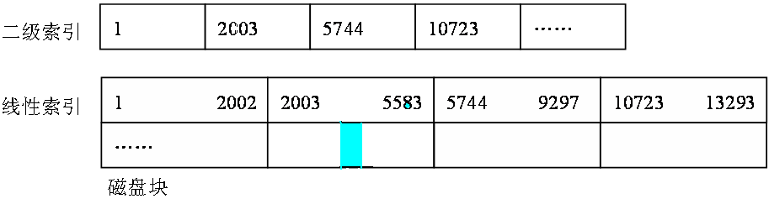
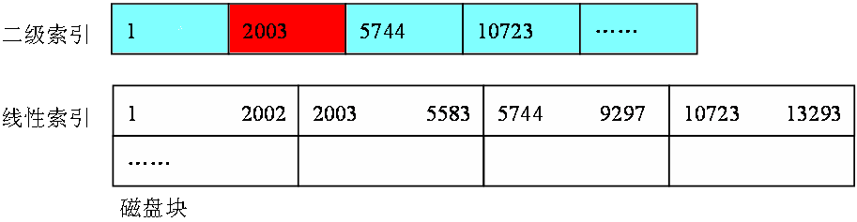
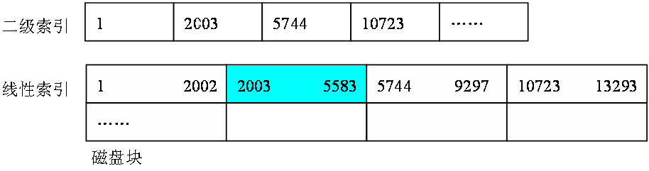
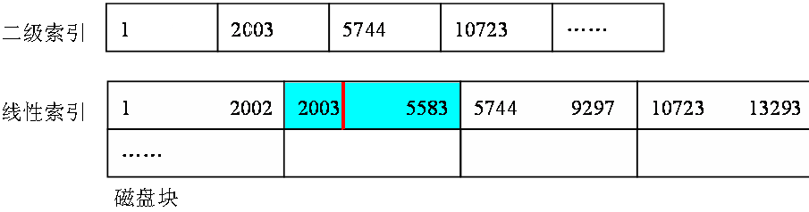
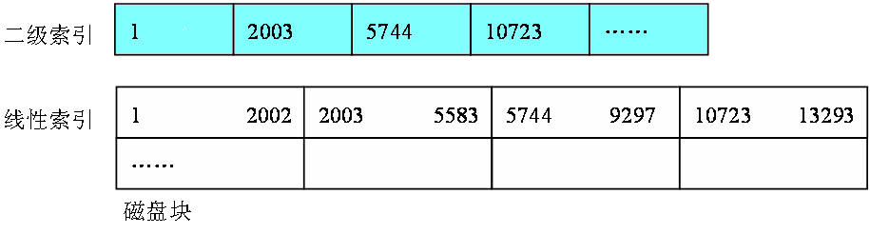
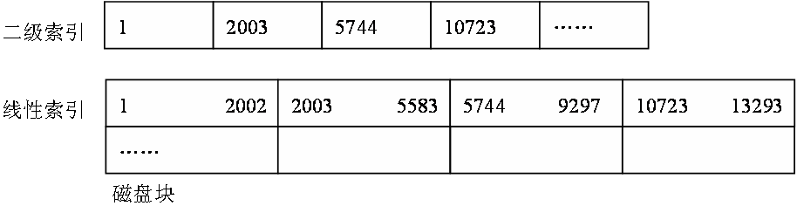
例如：检索关键码为2555的记录
1. 二级线性索引文件读入内存
2. 二分法找关键码的值小于等于2555的最大关键码所在一级索引磁盘块地址——关键码为2003的记录
3. 根据记录2003中的地址指针找到其对应的一级线性索引文件的磁盘块，并把该块读入内存
4. 按照二分法对该块进行检索，找到所记录在磁盘上的位置
5. 最后把所需记录读入，完成检索操作
北京大学信息科学技术学院
数据结构与算法
Notes:
在检索时，线性索引文件并不被读入内存，被读入内存的是二级线性索引文件
由于二级索引往往存储在内存，通常只需要访问两次磁盘即可：一次读入线性索引文件，一次读入数据库记录

Slide 16
11.2 静态索引
索引结构在文件创建、初始装入记录时生成
一旦生成就固定下来，在系统运行(例如插入和删除记录)过程中索引结构并不改变
只有当文件再组织时才允许改变索引结构
北京大学信息科学技术学院
数据结构与算法

Slide 17
多分树
组织索引一般不用二叉树而采用多分树
大大减少访问外存的次数
北京大学信息科学技术学院
数据结构与算法

Slide 18
2次访问索引块
二叉树转换成多分树
1次访问外存数据块
63
北京大学信息科学技术学院
数据结构与算法
Notes:
结点更大
以更少的外存访问次数来完成查找
需要较大的缓冲区
读入一个结点也需较多时间
一个结点最好能放在一个磁盘块中

Slide 19
11.3 倒排索引
按属性值建立索引，索引表中的每一项包括
  一个属性值和具有该属性值的各记录地址（关键码对应的指针地址）
由属性值来确定记录的位置，因而称为倒排索引
带有倒排索引的文件称为倒排文件
分类
  基于属性的倒排
  对正文文件的倒排
北京大学信息科学技术学院
数据结构与算法

Slide 20
11.3.1 基于属性的倒排
按属性值建立起来索引表，称倒排表
  (attr, ptrList)
    属性值：具有该属性值的各记录指针
    记录指针：可以是关键码，或该记录的主文件地址
倒排文件：带有倒排索引的文件
北京大学信息科学技术学院
数据结构与算法

Slide 21
教师数据库主表
EMP# | NAME | Department | Profession | Specialty | Address
0155 | 李宇 | 数学 | 教授 | 代数 | C105
0421 | 刘阳 | 外语 | 助教 | 英语 | E310
0208 | 赵亮 | 物理 | 助教 | 力学 | C211
0211 | 张伟 | 物理 | 讲师 | 原子物理 | D508
0132 | 王亮 | 数学 | 助教 | 几何 | E220
0119 | 王卓 | 数学 | 讲师 | 代数 | B102
0330 | 孙丽 | 计算机 | 教授 | 软件 | A108
0455 | 刘珍 | 外语 | 讲师 | 法语 | A225
0310 | 周兵 | 计算机 | 讲师 | 英语 | B423
0341 | 何江 | 计算机 | 助教 | 计算机 | F406
……
北京大学信息科学技术学院
数据结构与算法

Slide 22
教师数据库倒排表
Department list
  EMP#
数学
物理
计算机
外语
0155, 0132,0119
0208, 0211
0330, 0310,0341
0421, 0455
Profession list
  EMP#
教授
讲师
助教
0155, 0330
0211, 0119, 0455, 0310
0421, 0208, 0132, 0341
Specialty list
  EMP#
代数
几何
力学
原子物理
软件
英语
法语
0155, 0119
0132
0208
0211
0330, 0341
0421, 0310
0455
北京大学信息科学技术学院
数据结构与算法

Slide 23
优缺点
优点
  支持基于属性的高效检索
缺点
  花费了保存倒排表的存储代价
  降低了更新运算的效率
北京大学信息科学技术学院
数据结构与算法

Slide 24
11.3.2 对正文文件的倒排
正文索引(Text Indexing)
  支持对文本内容的快速检索
方法
  词索引(word index)
  全文索引(full-text index)
北京大学信息科学技术学院
数据结构与算法

Slide 25
词索引
基本思想
  把正文看作由符号和词所组成的集合，从正文中抽取出关键词，然后用这些关键词组成一些适合快速检索的数据结构。
适用于多种文本类型，特别是那些可以很容易就解析成一组词的集合的文本
  适用于英文
  中文等东方文字要经过“切词”处理
北京大学信息科学技术学院
数据结构与算法

Slide 26
全文索引
基本思想
  把正文看作一个长的字符串
  在数据结构中记录子字符串的开始位置
  查询就可以针对正文中的任何子字符串
可以对每一个字符建立索引，从而使查询词不再限于关键词
需要更大的空间
北京大学信息科学技术学院
数据结构与算法

Slide 27
倒排文件使用最广泛的是词索引
一个已经排过序的关键词列表
  其中每个关键词指向一个倒排表（posting list）
    指向该关键词出现文档集合
    在文档中的位置
文档编号
文本内容
1
Pease porridge hot, please porridge cold,
2
Pease porridge in the pot,
3
Nine days old.
4
Some like it hot, some like it cold,
5
Some like it in the pot,
6
Nine days old.
北京大学信息科学技术学院
数据结构与算法

Slide 28
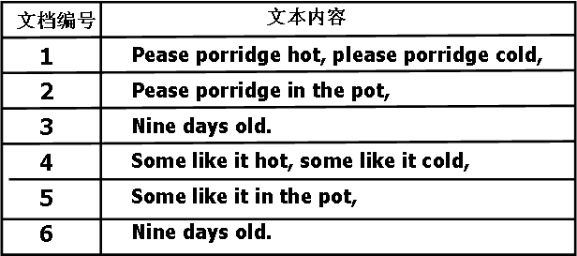
倒排索引
编号
词语
（文档编号，位置）
1
cold
(1,6)
2
days
3
hot
(1,3)
4
in
5
it
6
like
类似处理1中的其他词语
nine
7
8
old
同理，处理2中的词语
(1,1)
9
pease
(1,4)
（2,1）
10
porridge
(1,2)
(1,5)
依次处理所有文档
pot
11
12
some
13
the
北京大学信息科学技术学院
数据结构与算法

Slide 29
建立正文倒排文件
1. 对文档集中的所有文件都进行分割处理，把正文分成多条记录文档
  切分正文记录取决于程序的需要
    定长的块、段落、章节，甚至一组文档
北京大学信息科学技术学院
数据结构与算法

Slide 30
建立正文倒排文件（续1）
2. 给每条记录赋一组关键词
  以人工或自动的方式从记录中抽取关键词
  停用词(Stopword)
  抽词干(Stemming)
  切词（segmentation）

Slide 31
建立正文倒排文件（续2）
3. 建立正文倒排表、倒排文件
  得到各个关键词的集合
  对于每一个关键词得到其倒排表
  然后把所有的倒排表存入文件
    记录在每个倒排表在索引文件中开始的位置以及每个表的大小（也可以记录每个关键词的出现次数）
北京大学信息科学技术学院
数据结构与算法

Slide 32
对关键词的检索
第一步，在倒排文件中检索关键词
第二步，如果找到了关键词，那么获取文件中的对应的倒排表，并获取倒排表中的记录
通常使用另一个索引结构（字典）进一步对关键词表进行有效索引
  Trie
  散列
北京大学信息科学技术学院
数据结构与算法

Slide 33
倒排文件优劣
高效检索，用于文本数据库系统
支持的检索类型有限
  检索词有限
    只能用索引文件中的关键词
  需要的空间代价往往很高 （50%~300%）
北京大学信息科学技术学院
数据结构与算法

Slide 34
11.4 动态索引
11.4.1 B树
11.4.2 B⁺树
11.4.3 B树的性能分析
11.4.4 动态索引和静态索引性能的比较
北京大学信息科学技术学院
数据结构与算法

Slide 35
基本概念
动态索引结构
  文件创建时生成
  运行中随着插入、删除等改变而使索引结构本身发生改变
目的
  保持较好的性能
    例如较高的检索效率
北京大学信息科学技术学院
数据结构与算法

Slide 36
11.4.1 m阶B树的结构定义
m 阶B-树是一棵 m 路查找树，或者为空，或者：
  上界：树中每个结点至多有m个子结点
  下界：根结点至少有2棵子树，其它非叶结点至少有⎡m/2⎤棵子树
  k个关键码的结点有k+1棵子树
  叶结点都位于同一层，有⎡m/2⎤ -1到m-1个关键码
北京大学信息科学技术学院
数据结构与算法

Slide 37

B树的结点结构
B树的一个包含j个关键码，j+1个指针的结点的一般形式为：
  其中K_{i}是关键码值，K₁<K₂<…<K_{j}
  P_{i}是指向包括K_{i}到K_{i+1}之间的关键码的子树的指针
北京大学信息科学技术学院
数据结构与算法

Slide 38
B树的性质
树高平衡，所有叶结点都在同一层；
关键码没有重复，父结点中的关键码是其子结点的分界；K个子结点的结点包含k-1个关键码。
B树把（值接近）相关记录放在同一个磁盘页中，从而利用了访问局部性原理；
B树保证树中至少有一定比例的结点是满的
  这样能够改进空间的利用率
  减少检索和更新操作的磁盘读取数目
北京大学信息科学技术学院
数据结构与算法

Slide 39
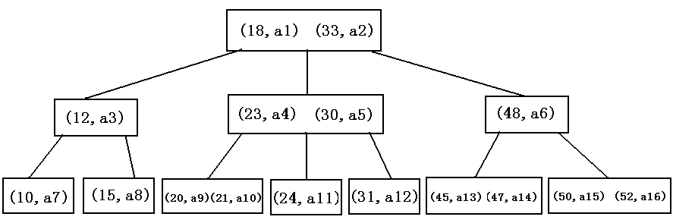
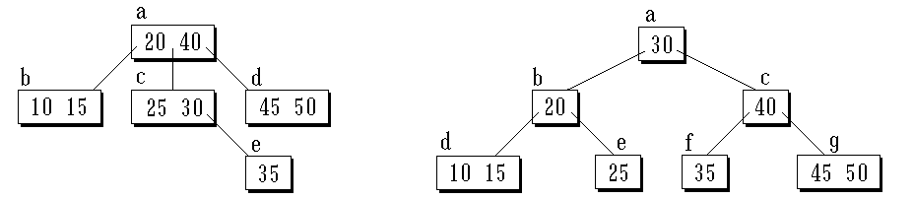
示例
非B树 B树
北京大学信息科学技术学院
数据结构与算法

Slide 40
每个关键码对应一个记录指针域
关键码
文件页内地址
(18,a1) (33,a2)
(12,a3)
(23,a4) (30,a5)
(48,a6)
(10,a7)
(15,a8)
(20,a9) (21,a10)
(24,a11)
(31,a12)
(45,a13)(47,a14)
(50,a5) (52,a16)
主文件
北京大学信息科学技术学院
数据结构与算法

Slide 41
B树的查找
交替的两步过程
  1. 把根结点读出来，在根结点所包含的关键码K₁，…，K_{j}中查找给定的关键码值
    找到则检索成功
  2. 否则，确定要查的关键码值是在某个K_{i}和K_{i+1}之间，于是取p_{i}所指向的结点继续查找
如果p_{i}指向外部空结点，表示检索失败
北京大学信息科学技术学院
数据结构与算法
Notes:
(当结点包含的关键码不多时，就用顺序检索；当结点包含的关键码数目较多时，可以用二分检索)

Slide 42
B树的检索长度
设B树的高度为h
  独根树高为1
在自顶向下检索到叶结点的过程中可能需要进行 h 次读盘
最多需要h+1次访外
北京大学信息科学技术学院
数据结构与算法

Slide 43
B树插入
注意保持性质，特别是等高和阶的限制
  1) 找到最底层，插入
  2) 若溢出，则结点分裂，中间关键码连同新指针插入父结点
  3) 若父结点也溢出，则继续分裂
    分裂过程可能传达到根结点(则树升高一层)
北京大学信息科学技术学院
数据结构与算法

Slide 44
B树的插入
B树是从空树起，逐个插入关键码而生成的
B树的每个内部结点的关键码个数都在[ ⎡m/2⎤ -1, m-1] 之间
插入在某个叶结点开始
  如果在关键码插入后结点中的关键码数超出上界 m-1，则结点“分裂”
  否则可以直接插入
实现结点“分裂”的原则
  设结点 A 中已有m-1 个关键码，当再插入一个关键码后结点的状态为
  ( m, A₀, K₁, A₁, K₂, A₂, ……, K_{m}, A_{m})
  其中 K_{i} < K_{i+1}, 1 ≤ i < m
北京大学信息科学技术学院
数据结构与算法

Slide 45
结点分裂方法
分裂时从叶结点开始，往树根方向生长
结点p分裂成两个结点 p 和 q，它们包含的信息分别为：
  结点 p
  ( ⎡m/2⎤ -1, A₀, K₁, A₁, ……, K_{⎡m/2⎤ -1}, A_{⎡m/2⎤ -1})
  结点 q
  (m - ⎡m/2⎤, A_{⎡m/2⎤}, K_{⎡m/2⎤+1}, A_{⎡m/2⎤+1}, ……, K_{m}, A_{m})
位于中间的关键码 K_{⎡m/2⎤} 与指向新结点 q 的指针形成一个二元组 ( K_{⎡m/2⎤}, q )，插入到这两个结点的双亲结点中去
北京大学信息科学技术学院
数据结构与算法

Slide 46
B树的插入
3阶B树
插入14
18 33
12
23 30
48
10
15
20 21
24
31
45 47
50 52
14
北京大学信息科学技术学院
数据结构与算法

Slide 47
m=3，插入55
插入55
18 33
12
23 30
48
10
15
20 21
24
31
45 47
50 52
50 52
55
北京大学信息科学技术学院
数据结构与算法

Slide 48
m=3，叶结点分裂，把52提升到父结点
结点分裂
18 33
12
23 30
48
10
15
20 21
24
31
45 47
50 52 55
50
52
55
北京大学信息科学技术学院
数据结构与算法

Slide 49
插入引起3阶B树根结点分裂的例子
插入19
18 33
12
23 30
48
10
15
20 21
50 52
19 20 21
24
31
45 47
19
北京大学信息科学技术学院
数据结构与算法

Slide 50
m=3
叶结点分裂
18 33
12
23 30
23 30
48
10
15
19 20 21
50 52
19
20
21
24
31
45 47
北京大学信息科学技术学院
数据结构与算法

Slide 51
m=3
第二层结点分裂
18 33
18 33
12
20 23 30
20
23
30
48
10
15
19
21
24
31
45 47
50 52
北京大学信息科学技术学院
数据结构与算法

Slide 52
m=3
根结点分裂
18
23
33
12
20
30
48
10
15
19
21
24
31
45 47
50 52
北京大学信息科学技术学院
数据结构与算法

Slide 53
B树操作的访外次数
假设内存工作区足够大，使得在向下检索时读入的结点在插入后向上分裂时不必再从磁盘读入
读盘次数与查找相同
最少写盘次数：一次
  不分裂，写出这个关键码所插入到的结点
这里不考虑对主数据文件的访外操作，也不考虑申请新磁盘块的开销
北京大学信息科学技术学院
数据结构与算法
Notes:
有结点分裂的情况下，插入操作最少写盘次数：只在最底层分裂一次，那么就是写3次：两个新结点，这两个结点的父结点。

Slide 54
一次插入操作最多读写次数
总共h层，每层都需要分裂（包括根）
分裂一个非根结点要向磁盘写出 2 个结点，分裂根结点（最后一次）要写出 3 个结点
= 找插入结点向下读盘次数 +
+ 分裂非根结点时写盘次数 +
+ 分裂根结点时写盘次数
= h+2(h-1)+3 = 3h+1
北京大学信息科学技术学院
数据结构与算法

Slide 55
B树的删除
删除的关键码不在叶结点层
  先把此关键码与它在B树里的后继对换位置，然后再删除该关键码
北京大学信息科学技术学院
数据结构与算法

Slide 56
B树的删除(续)
删除的关键码在叶结点层
  删除后关键码个数不小于⎡m/2⎤ －1
    直接删除
  删除后关键码个数小于⎡m/2⎤ －1
    如果兄弟结点关键码个数大于⎡m/2⎤ －1
      从兄弟结点移若干个关键码到该结点中来(父结点中的一个关键码要做相应变化)
    如果兄弟结点关键码个数等于⎡m/2⎤ －1
      合并
北京大学信息科学技术学院
数据结构与算法

Slide 57
5阶B树删除示例
a
103
b
c
25 50
120 150
d
e
f
g
h
i
11 15
35 43
81 95 100
108 110 115 118
134 146
156 177
北京大学信息科学技术学院
数据结构与算法

Slide 58
a
与后继交换
103
删除120, h溢出
b
c
向左邻借关键码
134
150
25 50
120
d
e
f
g
h
i
11 15
35 43
81 95 100
108 110 115
118
134
146
146
146
156 177
删除120，先与后继交换，删后下溢出，向左邻借关键码
北京大学信息科学技术学院
数据结构与算法

Slide 59
a
继续删除150
103
与后继交换
删除150, i溢出
向左邻借关键码
b
c
借不到，h, i合并
118
25 50
150
d
e
f
g
h
i
11 15
35 43
81 95 100
108 110 115
134 146
134 146
177
177
156
北京大学信息科学技术学院
数据结构与算法

Slide 60
a
h, i合并成为h’
103
c 溢出，向左邻借关键码
a’
借不到，b,c结点合并
b
c
25 50 103 118
118
25 50
118
25 50
d
e
f
g
h’
11 15
35 43
81 95 100
108 110 115
134 146 156 177
北京大学信息科学技术学院
数据结构与算法

Slide 61
往年试题
下图所示是一个5 阶B树，请画出往其中插入关键码39 后得到的新的B 树，以及再删除关键码15 后得到的B 树，并请分别分析插入和删除时的读写页块次数。（假设删除关键码时，如果需要从兄弟结点借关键码的话，先查看左边的、再查看右边的兄弟。在操作之前B 树所有的结点页块均在外存，在插入和删除过程中，新近被访问过的外存磁盘块都被缓冲在内存缓冲区中，不必重新访外）

Slide 62
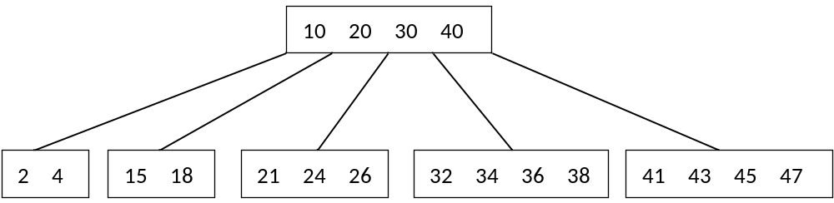
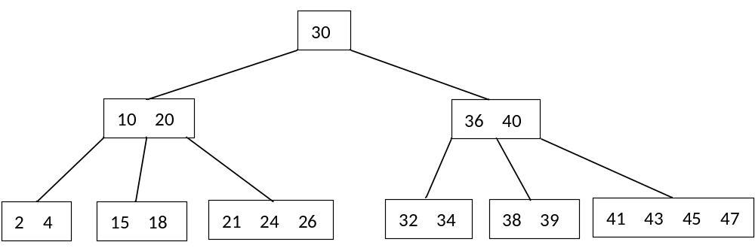
5 阶B树
插入39的B树

Slide 63
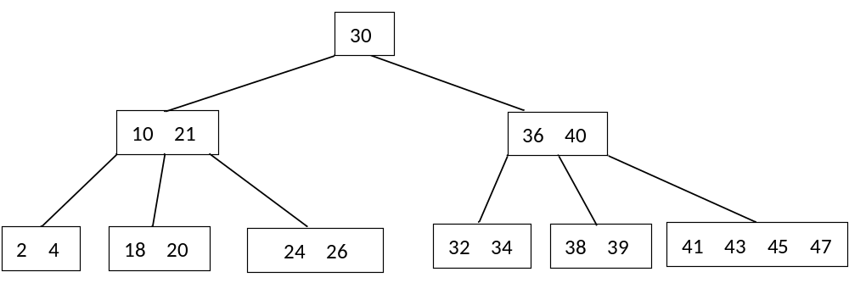
删除15后的B树：
插入 39时的读写页块次数： 读 2 次，写5 次。
删除 15时读写次数：读3次（如果从根开始，则读5 次），写 3次

Slide 64
11.4.2 B⁺树
是B树的一种变形
在叶结点上存储信息的树
  所有的关键码均出现在叶结点上
  各层结点中的关键码均是下一层相应结点中最大关键码（或最小关键码）的复写
北京大学信息科学技术学院
数据结构与算法

Slide 65
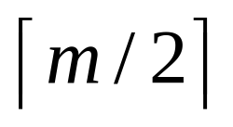
B⁺树的结构定义
m阶B⁺树的结构定义如下：
(1)每个结点至多有m个子结点；
(2)每个结点(除根外)至少有
个子结点；
(3)根结点至少有两个子结点；
(4)有k个子结点的结点必有k个关键码。
例外情况：根为空，或者独根
北京大学信息科学技术学院
数据结构与算法

Slide 66
2阶B⁺树的例子
70
95
40
70
95
20
40
51
70
91
95
10
20
35
40
44
51
65
70
85
91
93
95
北京大学信息科学技术学院
数据结构与算法

Slide 67
B⁺树和B树的差异
B+树有n棵子树的结点中含有n个关键码；而B树有n棵子树的结点中含有n-1个关键码
B+树叶子结点包含了完整的索引的信息，而B树所有结点共同构成全部索引信息
B+树所有的非叶结点可以看成是高层索引，结点中仅含有其子树中最大（或最小）关键码
北京大学信息科学技术学院
数据结构与算法

Slide 68
B⁺树的查找
查找到叶结点层
  在上层已找到待查的关键码，并不停止
  继续沿指针向下查到叶结点层的这个关键码
B⁺树的叶结点一般链接起来，形成一个双链表
  适合顺序检索（范围检索）
  实际应用更广
需要的话，每一层结点也可以顺序链接
北京大学信息科学技术学院
数据结构与算法

Slide 69
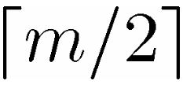
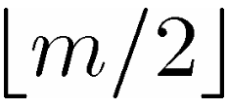
B⁺树的插入
插入——分裂
  过程和B树类似，分裂为左 和右
  注意保证上一层结点中有这两个结点的最大关键码（或最小关键码）
北京大学信息科学技术学院
数据结构与算法

Slide 70
3阶B+树
a
40 70 90
b
c
d
20
30 40
50 60 70
80 90
e
f
g
h
i
j
k
l
10
5 10
20
25 30
35 40
45 48 50
55 60
65 70
75 80
85 90
15
北京大学信息科学技术学院
数据结构与算法

Slide 71
在上图3阶B⁺树中插入15后，树增高一层
t
40 90
a
a’
40
70 90
b
c
d
10 20
30 40
50 60 70
80 90
20
e
f
g
h
i
j
k
l
5 10
15 20
25 30
35 40
45 48 50
55 60
65 70
75 80
85 90
北京大学信息科学技术学院
数据结构与算法

Slide 72
B⁺树的删除
当关键码不满时，与左右兄弟进行调整、合并的处理和B树类似
关键码在叶结点层删除后，其在上层的复本可以保留，做为一个“分界关键码”存在
  也可以替换为新的最大关键码（或最小关键码）
北京大学信息科学技术学院
数据结构与算法

Slide 73
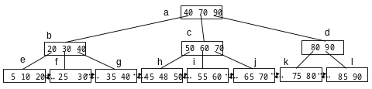
准备在3阶B+树中删除75
北京大学信息科学技术学院
数据结构与算法

Slide 74
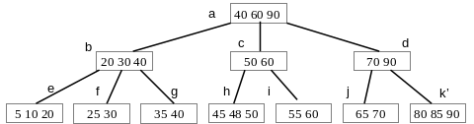
沿a、d、k查找，找到叶结点
在k中删去75，发生下溢出，剩余关键码80与右邻l结点合并为新k’（80，85，90）
父结点d中原分界码80删除
  d结点下溢出
  借左邻c的关键码，c和d的关键码平分
  父结点a中的分界码70修改为60
北京大学信息科学技术学院
数据结构与算法

Slide 75
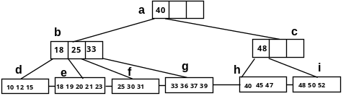
混合B+树
叶结点中关键码数目与非叶的不同
  内部非叶结点构成B树
  叶的阶与B+树一致
  例如，叶结点阶5，内部阶4
北京大学信息科学技术学院
数据结构与算法

Slide 76
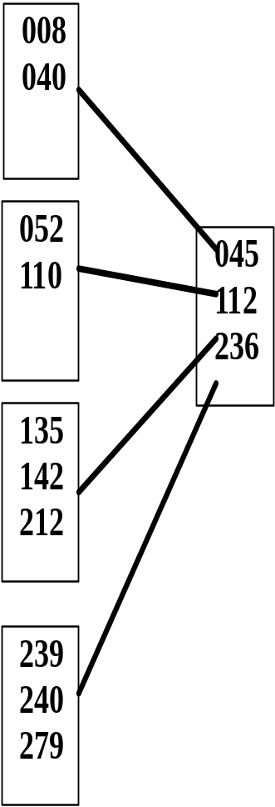

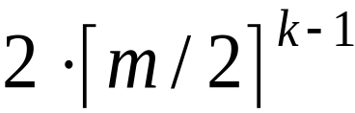
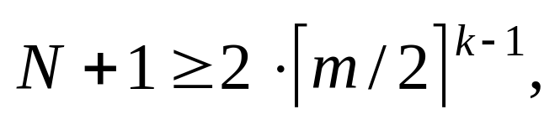
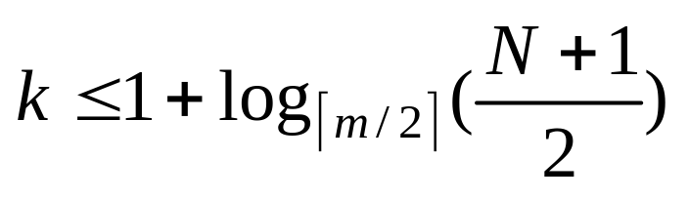
11.4.3 B树的性能分析
包含N个关键码的B树
  有N+1个外部空指针
  假设外部指针在第k层
各层的结点数目
  第0层为根，第1层至少2个结点，
  第2层至少 2· 个结点，
  第k层至少 个结点，
北京大学信息科学技术学院
数据结构与算法

Slide 77
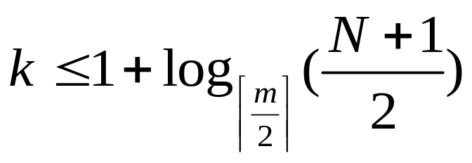
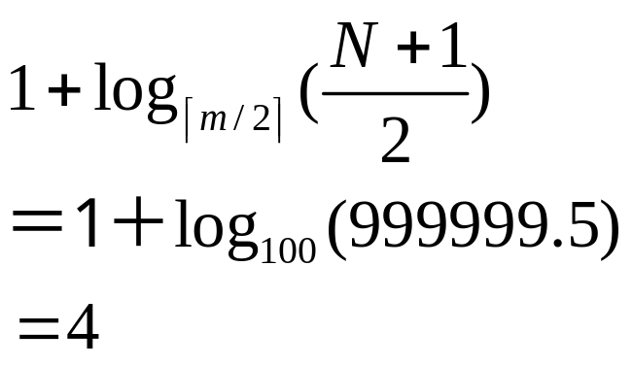
B树的性能分析
检索效率
  存取次数
N=1,999,998，m=199时，一次检索最多4层。
北京大学信息科学技术学院
数据结构与算法

Slide 78

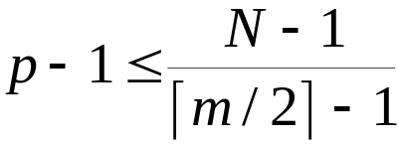
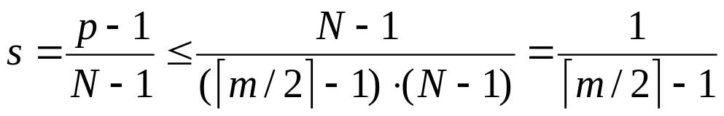
结点分裂次数
设关键码数为N，内部结点数为p
  当根包含1个关键码时，除根外的所有内部结点都包含⎡m/2⎤－1时，B树包含的关键码的个数最少
  即
最差情况下每插一个结点都经过分裂(除第1个)，即p-1个结点都是分裂而来的，则每插入一个关键码平均分裂结点个数为
北京大学信息科学技术学院
数据结构与算法

Slide 79
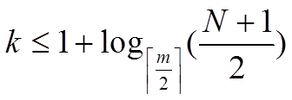
在一棵含有1023个关键字的4阶B树中进行查找（不读取数据主文件），至多读盘 次。
A. 7 B. 8 C. 10 D. 9
至少读盘次数该怎么算？

Slide 80
11.4.4 动态索引和静态索引性能的比较
动态索引的优点
  能保持较高的查找效率
  动态地分配和释放存储
  动态索引结构不需要进行文件再组织
静态索引的缺点
  多次插入、删除后
    溢出区中记录越来越多，溢出区拉链越长，大大降低查找效率
    有的数据区却有很多空单元处于无用状态
  严重影响空间利用率，需要进行文件再组织
北京大学信息科学技术学院
数据结构与算法

Slide 81
动态索引存在的问题
  要考虑并行策略
    查询与修改的冲突
    静态索引可以锁住修改的结点，不存在并行策略问题
  辅助索引维护困难
    主索引的改变会引起辅助索引（如倒排索引）的改变
    而静态索引地址固定，不存在这样的问题
  索引层数多
    动态索引的维护需要指针的支持，存储密度降低，层数变多
    而静态索引指针不变化，因此部分指针可以省略，存储密度升高，层数降低
北京大学信息科学技术学院
数据结构与算法

Slide 82
11.5 红黑树（Red-Black tree）
11.6.1 红黑树定义
11.6.2 红黑树相关性质
11.6.3 结点插入算法
11.6.4 结点删除算法
北京大学信息科学技术学院
数据结构与算法

Slide 83
BST树的平衡问题
输入：9,4,2,6,7,15,12,21
输入：2,4, 6,7, 9, 12,15, 21
2
4
9
6
4
15
7
2
6
12
21
9
7
12
希望保持理想状况
插入、删除、查找时间代价为O(logn )
15
21
北京大学信息科学技术学院
数据结构与算法

Slide 84








红黑树的定义
满足下列条件的BST树（要满足BST的约束条件）
  颜色两态：【红色 or 黑色】
  两头黑：【根和树叶】
  红红限制：父子节点不允许红红连续
  黑路径相同：任意结点到其每个叶结点都包含相同数目的黑结点。
是一种扩充的BST树
北京大学信息科学技术学院
数据结构与算法

Slide 85








红黑树的阶
结点X的阶（Rank，也称“黑色高度”）
  从该结点到外部结点的黑色结点数量
  不包括X结点本身，包括叶结点
外部结点的阶是0
根的阶称为该树的阶
rank=2
rank=2
rank=1
北京大学信息科学技术学院
数据结构与算法

Slide 86











11.6.2 红黑树的性质
性质1：红黑树是满二叉树
  空树叶也看作结点
性质2：阶为k的红黑树路径长度
  从根到叶的简单路径长度，即介于【k，2k】
  或者说树高介于【k+1，2k+1】之间
性质3：阶为k的红黑树的所含内部结点
  最少时是一棵完全满二叉树
  内部结点数最少是2^{k}-1
北京大学信息科学技术学院
数据结构与算法

Slide 87
红黑树的性质(续)
性质4：n个内部结点的红黑树树高最大是2 log₂ (n+1)+1
  证明：
  设红黑树的阶为k，高为h。
  由性质（2）得h <= 2k+1
    则 k >= (h-1) / 2
  由性质（3）得n >= 2^{k} – 1
    即 n >= 2 ^{(h-1)/2} – 1
  可得出 h <= 2 log₂ (n+1)+1
北京大学信息科学技术学院
数据结构与算法

Slide 88
往年试题
阶为k的红黑树（RB-Tree），从根到叶的简单路径长度的范围是_____[k,2k]___。最坏情况下，向红黑树中插入一个元素的代价为___O(logn)_____，删除一个元素的代价为_____O(logn)_______。

Slide 89






11.6.3 插入算法
先调用BST的插入算法，将待插记录定位
  新记录X着色为红色
  若父结点是黑色，则算法结束
  否则，双红调整
插入4
A
A
X
X
北京大学信息科学技术学院
数据结构与算法

Slide 90








双红调整1：红黑旋转
情况1：新增结点X的叔父结点是黑色，或者NIL
调整后：祖节点变为黑，父、叔节点变为红！
每个结点的阶都保持原值，调整完成
保持树的稳定性！
以祖结点为轴旋转父结点
α
α
北京大学信息科学技术学院
数据结构与算法

Slide 91















4种形式的结构调整
提升操作
旋转操作
原则：保持BST的中序性质
北京大学信息科学技术学院
数据结构与算法

Slide 92








双红调整2：红红换色
情况2：新增结点X的叔父结点也是红色
对B继续红红检查
父祖换色
叔父变黑
α
α
如果B是根节点，则只叔父节点变色，根节点不变！
北京大学信息科学技术学院
数据结构与算法

Slide 93









例子：插入4
情况2：红红冲突
  父和叔父也是红
父祖换色
X
北京大学信息科学技术学院
数据结构与算法

Slide 94



例子：插入4
情况2：红红冲突
  父和叔父也是红
  父祖换色
X
北京大学信息科学技术学院
数据结构与算法

Slide 95



例子：插入4
情况2：红红冲突
  父和叔父也是红
父祖换色
情况1：红红冲突
  叔父是黑
重构
X
7
5
北京大学信息科学技术学院
数据结构与算法

Slide 96









例子：插入4
5
北京大学信息科学技术学院
数据结构与算法

Slide 97
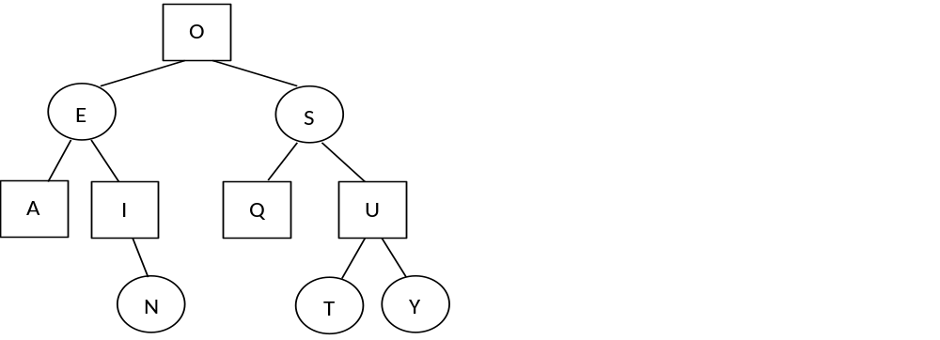
往年试题
将下列字符序列 E A S Y Q U E S T I O N 依次插入到初始为空的红黑树（RB-tree）中，请画出最终得到的红黑树。（用圆圈表示红色结点，方框表示黑色结点，外部空叶结点可省略不画）。

Slide 98
插入E
E
插入A
E
A

Slide 99
插入S
E
E
插入Y
A
S
A
S
Y

Slide 100
父、叔变色，根节点不变！
E
E
A
S
A
S
Y
Y

Slide 101
插入Q
E
E
A
S
A
S
Y
Q
Y

Slide 102
插入U
E
E
A
S
A
S
Q
Y
Q
Y
U
U

Slide 103
插入E S T
E
E
A
S
A
S
Q
Y
Q
Y
U
U
T

Slide 104
旋转，插入I
E
E
A
S
A
S
Q
U
Q
U
T
Y
I
T
Y

Slide 105
插入O
E
E
A
S
A
S
Q
U
O
U
I
T
Y
I
Q
T
Y
O

Slide 106
插入N
E
红红换色
E
A
S
A
S
O
U
O
U
I
Q
T
Y
I
Q
T
Y
N
N

Slide 107
红黑旋转
O
E
S
A
Q
U
I
N
T
Y

Slide 108







11.6.4 删除算法
先调用BST的删除算法
  待删结点有1个或者以上的外部空指针，则直接执行删除操作
  否则，在右子树中找到其后继结点进行值交换（着色不变），再删除
（1）待删结点有2个外部叶结点
  如果待删结点是红色，则直接删除；
  否则, 需要标记为双黑结点, 根据其兄弟结点进行重构调整
v
X
删除8
X
w
双黑结点
北京大学信息科学技术学院
数据结构与算法

Slide 109

（2）待删除结点只有1个外部叶结点
  则可知其非空子结点肯定为红色，待删结点肯定为黑色
  为什么？？
  此时，把其子结点提升到删除结点位置，颜色变黑即可。
B
C
待删结点
D
因此，仅需处理双黑结点的调整问题即可！
北京大学信息科学技术学院
数据结构与算法

Slide 110
双黑结点的调整
假设X是左子结点（若X为右子结点，处理方法类似，不重述）
情况1：双黑结点的兄弟C是红色，执行旋转操作！
  推出：B结点也一定是黑色， α 和β也是黑色
  旋转：兄弟节点为根变黑，父节点变红
  X结点仍是“双黑”结点，转化为情况2,3
B
C
X
C
B
β
X
α
β
α
北京大学信息科学技术学院
数据结构与算法
Notes:
张铭 红黑树
C 是黑色，且左红、右黑
C 是黑色，且右红色

Slide 111

情况2：兄弟是黑色, 且有两个黑子结点（黑黑）
  执行换色操作，把C着红色，B着黑色
  如果B原为红色，则算法结束
  否则，对B继续作“双黑”调整（为什么？？）
有可能继续双黑处理
B
B
X
C
X
C
D
E
D
E
北京大学信息科学技术学院
数据结构与算法

Slide 112

双黑结点的调整
情况3： 兄弟结点C是黑色，且子结点有红色(黑红)
  (a)旋转重构：侄子红结点八字外撇
    将兄弟结点C提上去，继承原父结点的颜色
    然后把B着为黑色，D着为黑色，其他颜色不变即可
B
C
单旋转调整
X
C
B
D
α
D
X
α
北京大学信息科学技术学院
数据结构与算法
Notes:
张铭 红黑树
C 是黑色，且左红、右黑
C 是黑色，且右红色

Slide 113
  (b)旋转重构：侄子红结点同边顺
    将C结点旋转为D结点的父结点，C继承原子根B的颜色，B着为黑色
B
X
D
C
C
E
B
D
X
E
α
β
α
β
北京大学信息科学技术学院
数据结构与算法

Slide 114
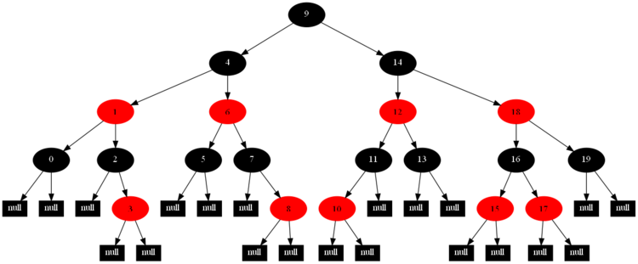
举例：
删除12,1,9,2,0,11,7,19,4,15,18,5,14,13,10,16,6,3,8,17

Slide 115
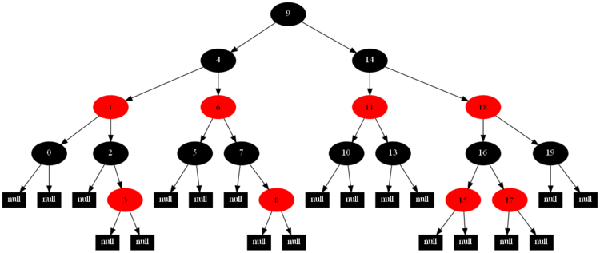

删除12，黑黑红旋转

Slide 116
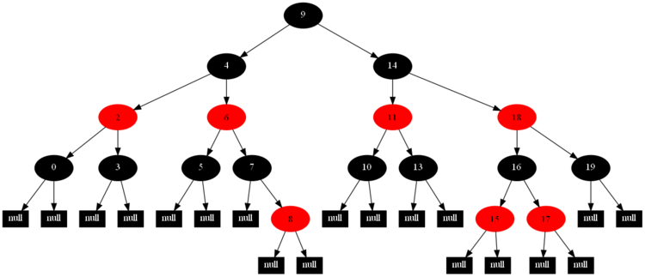
删除1，后继交换，子节点继承

Slide 117
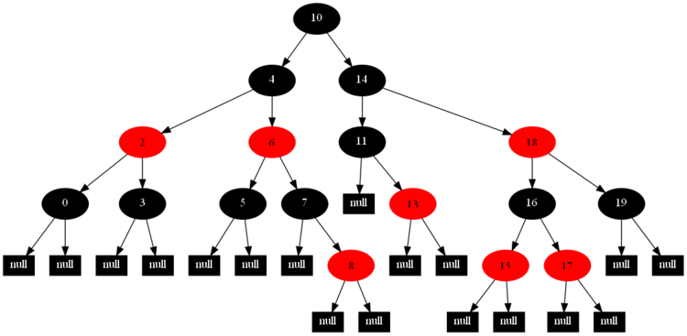
删除9，黑黑换色

Slide 118
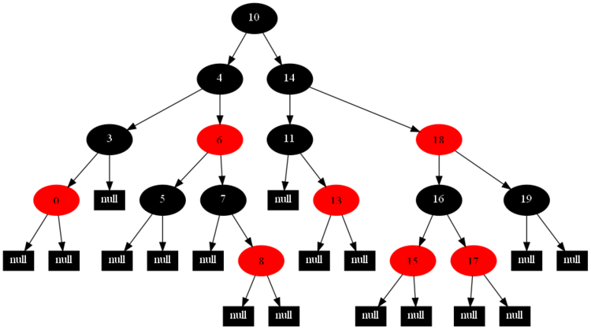
删除2，黑黑换色

Slide 119
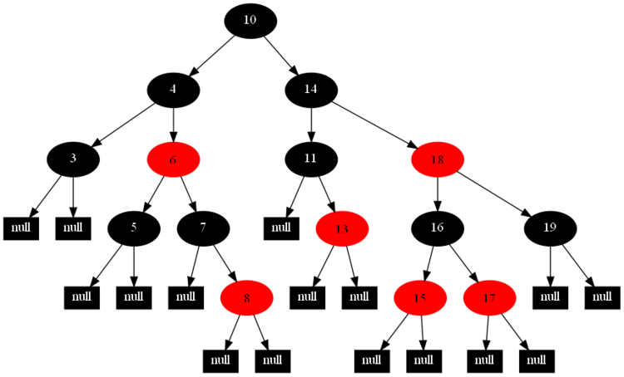
删除0，直接删除

Slide 120
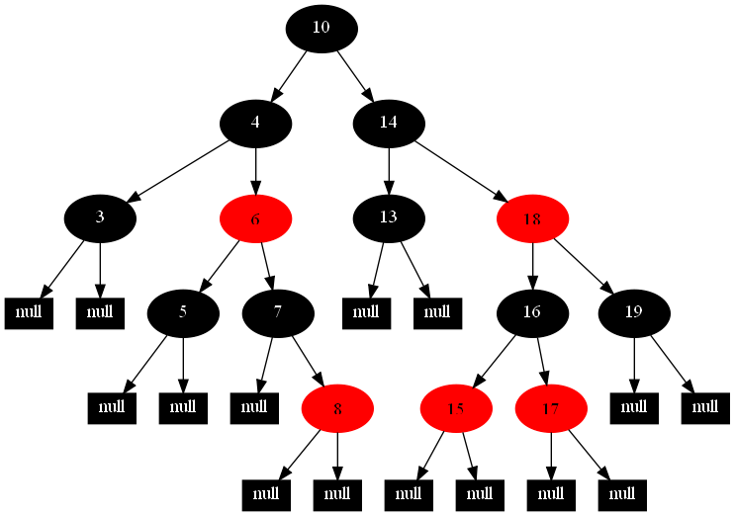
删除11，后继交换，直接删除

Slide 121
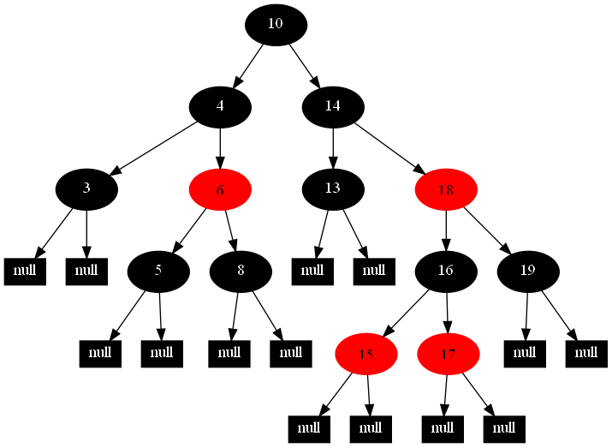
删除7，后继交换，直接删除

Slide 122
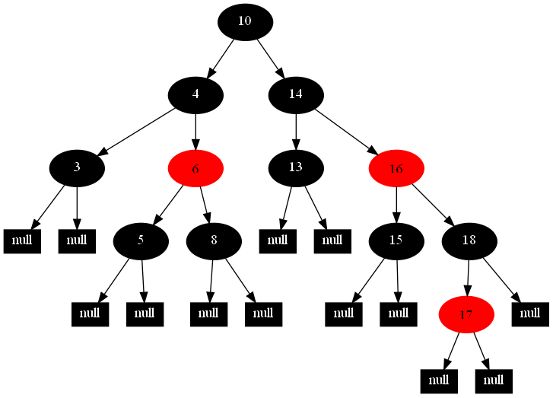
删除19，黑黑红旋转变色

Slide 123
删除4,15,18,5,14,13,10,16,6,3,8,17
请自己完成！

Slide 124
删除操作时间代价
其平均和最差检索O(log n)
  自底向根的方向调整
红黑树构造
  （数据，左指针，右指针，颜色，父指针）
自顶向下的递归插入/删除调整方法
  （数据，左指针，右指针，颜色）
  非递归，记录回溯路径
北京大学信息科学技术学院
数据结构与算法

Slide 125
总结
RB-Tree局部平衡
  统计性能好于AVL树
  且增删记录算法性能好、易实现
C++ STL的set、multiset、map、multimap都应用了红黑树的变体
北京大学信息科学技术学院
数据结构与算法

Slide 126
再见…
联系信息：
电子邮件：gjsong@pku.edu.cn
电 话： 62754785
办公地点：理科2号楼2307室

